Slide 1


化学热力学---宏观层次的平衡规律
第一章至第五章逻辑框架
应用一：相平衡 二元系统
气液平衡、液液平衡、
气液液平衡、液固平衡
应用二：化学平衡
标准平衡常数、标准平衡常数与各种实用平衡常数的关系、等温方程是化学反应方向和限度的判据
从纯物质扩展到多组分系统，提出偏摩尔量和化学势的概念
多组分系统的热力学基本方程
相变化和化学变化的可逆性判据
相平衡条件和化学平衡条件，它们是相平衡和化学平衡计算的基础
建立化学势表达式，进而运用化学势解决实际问题
普遍规律：热力学第零、一、二、三定律
过程方向和限度的普遍性判据：克劳修斯不等式
热力学计算的基础：热力学基本方程
物质特性（纯物质）：pVT关系、各种热性质

Slide 2
第一章总结
有关状态函数的基本假定：
对于一个均相系统，如果不考虑除压力以外的其他广义力，为了确定平衡态，除了系统中每一种物质的数量外，还需确定两个独立的状态函数。
例：含有K种组分的均相系统，可写出下面广义状态方程：
组成恒定不变的均相封闭系统
组成可变的均相多组分系统

Slide 3
理想气体
微观模型：（1）分子无体积 （2）分子间无相互作用
pV=nRT
实际气体 微观模型：具有吸引力的硬球
范德华方程
称为内压，是由于分子间有吸引力而对压力的校正；
b称为已占体积，是由于分子有一定大小而对体积的校正，它相当于1摩尔气体中所有分子本身体积的4倍。

Slide 4
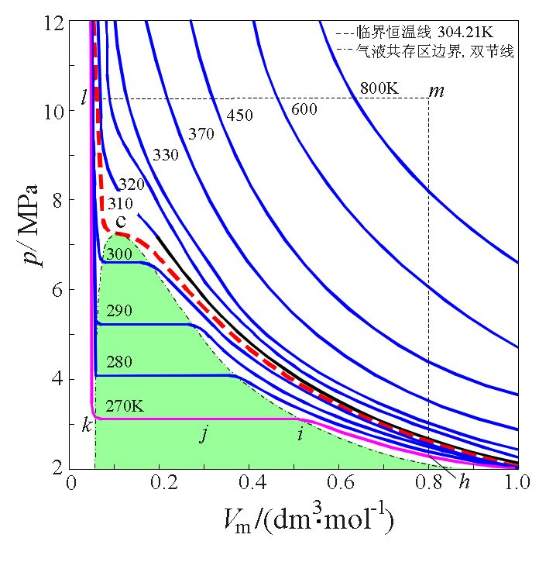
pV 图和气液相变
kci—双节线，气液共存区的边界线
ck—饱和液体线，p*～V _{m}(l)
ci —饱和蒸气线，p*～V _{m}(g)
c点—气液临界点
临界点—气体与液体相互转化的极限，这时气体与液体的差别消失.
数学特征：
对比温度 T_{r}=T/ T_{c}
对比压力 p_{r}= p/ p_{c}
对比体积 V_{r}=V/ V_{c}
临界温度 T_{c}
临界压力 p_{c}
临界体积 V_{c}
对应状态原理，普遍化计算 Z=Z(T_{r} , p_{r})
液化的必要条件 T<T_{c}
水平线段是存在气液相变化的特征

Slide 5
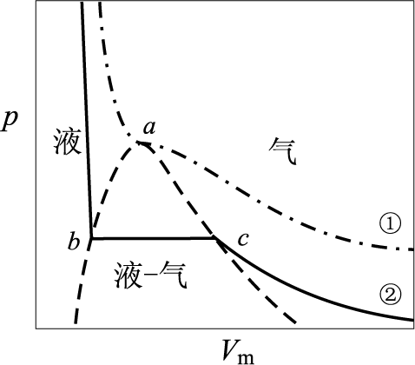
超临界流体
温度、压力略高于临界点的流体称为超临界流体。
三个特点：(1)密度较高，接近饱和液体；(2) 恒温线在c点附近相对比较平坦，略微升高温度或者降低压力，密度将有较大下降；(3) 黏度较低，接近饱和气体，有利于传质。
正常沸点（熔点），水的正常冰点等均指 101325Pa条件下的平衡温度。
饱和气体、饱和液体：指气液平衡时的气体和液体。
STP：标准状况 0℃，101325Pa，1mol理想气体的体积为22.4L。
例. 说出简化示意图中的点、线、面的意义。
①—临界恒温线；
②—低于临界温度的恒温线。各区域所代表的相态已标在图上。

Slide 6
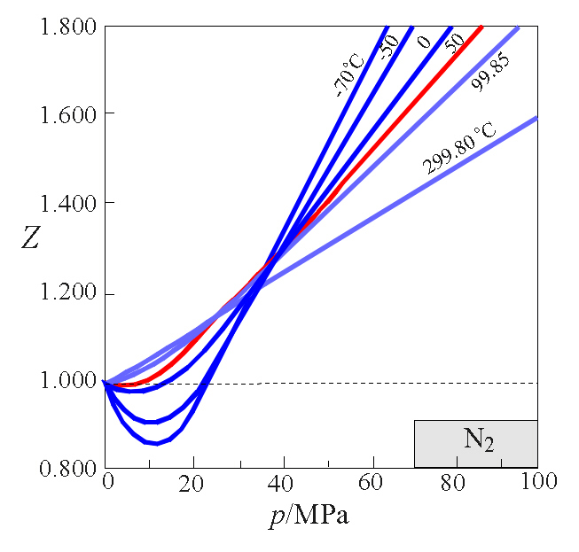
压缩因子Z
为定量表示实际气体对理想气体行为的偏离，引入了压缩因子Z，它的物理意义是 。
相同温度，压力下流体的体积与理想气体体积之比
T_{B}
波义耳温度 T_{B} ：
Z—p 恒温线

Slide 7
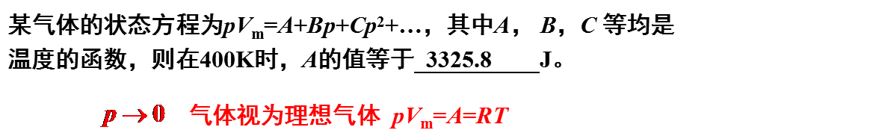
沸点、临界温度、波义耳温度
例. 甲、乙、丙三种物质的临界温度分别为343.05K、373.65K、405.65K，其中最易液化的气体为（ ）。
A 甲物质； B 乙物质； C 丙物质
C
例. 某实际气体服从范德华方程
分子的半径为 r ，则已占体积 b =

Slide 8
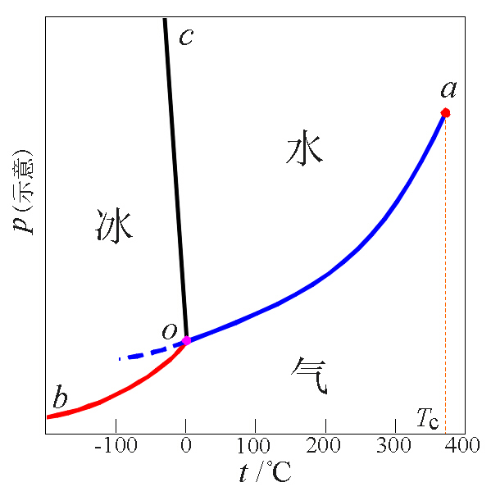
水的相图 p-t 图
oa－水的气液平衡线；水的饱和蒸气压随温度的变化；水的沸点随压力的变化
ob－水的气固平衡线；冰的饱和蒸气压随温度的变化
oc－水的液固平衡线；水的冰点随压力的变化
o (oa,ob,oc 三线的交点)－水的三相点 610.5Pa, 0.01℃
f=1-3+2=0 为无变量系统
虚线－亚稳平衡线；过冷水的饱和蒸气压随温度变化的曲线

Slide 9
热力学标准状态
气体—压力为 下处于理想气体状态的气态纯物质
液体和固体—压力为 下的液态和固态纯物质
溶液中的溶质—压力为 下浓度为 或 的理想稀溶液中的溶质。
标准热容
标准摩尔定压热容

Slide 10
标准摩尔相变焓
标准摩尔蒸发焓
标准摩尔熔化焓
标准摩尔升华焓
标准摩尔转变焓
如非特别指明，相变化一般看作恒温恒压过程。
在同样温度下：
L V
将蒸发过程视为
化学反应

Slide 11
标准摩尔反应焓
反应进度 ：为从数量上统一表达反应进行的程度 mol
标准摩尔熵和标准摩尔反应熵
如非特别指明，化学反应一般看作恒温过程。

Slide 12
或

Slide 13
物质B的标准摩尔生成焓是由最稳定的单质生成1mol 该物质B时的标准摩尔反应焓。
的生成反应
方程式注意配平
物质B的标准摩尔燃烧焓是1mol 该物质B在O₂中完全燃烧时的标准摩尔反应焓。
的燃烧反应
方程式注意配平

Slide 14
体积功
热力学第一定律
数学表达式：
适用条件：封闭系统
条件公式：（盖斯定律）
（1）恒容过程：dV = 0、只做体积功
（2）恒压过程：dp=0，p=p_{外} 、只做体积功
封闭系统，只做体积功，恒容变温过程
封闭系统，只做体积功，恒压变温过程

Slide 15
恒容燃烧热与恒压燃烧热的转换（在恒温条件下）：
例：

Slide 16
例1、25℃时，相关物质的热数据如下：
 | -1759.5
C（石墨） | -393.5
 | -285.8
 | -1299.6
 |  | 135.1
物质
在此温度下， 的标准摩尔蒸发焓
请根据以上数据求解以下问题：
1. 25℃时， 的标准摩尔生成焓；
2. 25℃时， 和 的标准摩尔生成焓；
3. 25℃时 的标准摩尔反应焓。

Slide 17
解1. 1mol 的生成反应式
解2. 方法一、

Slide 18
解2. 方法二、1mol 的燃烧反应方程式
2. 解：

Slide 19
解3.

Slide 20
例2、298.15 K时，5.27 g甲醇在恒容条件下燃烧，放热
已知，甲醇的摩尔质量为 ，
。
1、计算甲醇的标准摩尔燃烧焓 ；
2、用 和 的标准摩尔生成焓计算
的标准摩尔生成焓 。
解：1、

Slide 21
解：2、

Slide 22
25℃时CH₂CHCN(l)(丙烯腈)、C (石墨)和H₂(g)的标准摩尔燃烧焓分别为-1759.5kJ.mol⁻¹、-393.5kJ.mol⁻¹ 及-285.8 kJ.mol⁻¹。在相同温度下，CH₂CHCN的摩尔蒸发焓为32.84 kJ.mol⁻¹，
求25℃时反应
的 。HCN(g) 、C₂H₂(g)的标准摩尔生成焓可查附录。
例3
解1: 生成反应式

Slide 23
解2: 燃烧反应式
其余同解1

Slide 24
例4
试估计CO在空气中完全燃烧时火焰的最高温度。设CO和空气的初始温度均为25℃；空气中O₂与N₂的物质的量之比为 1:4；CO的标准摩尔燃烧焓为-283.0kJ.mol⁻¹，CO₂的
N₂的
解：设原有CO、O₂、N₂分别为1、1/2、2mol，温度为298K；最终CO₂、N₂分别为1、2mol，温度为T。
恒压绝热过程

Slide 26
例5
解：（1）
求生成焓，写出生成反应

Slide 27
解：(2)
因为已知生成焓，写出生成反应，
或者求燃烧焓，写出燃烧反应计算
（3）

